Slide 1
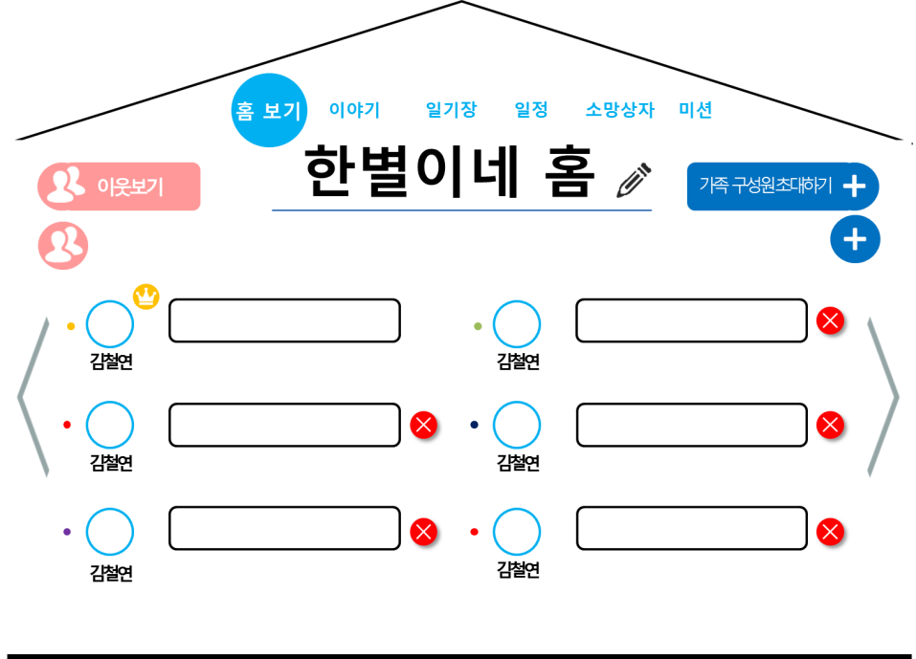
화면ID | Web_UC031_#1 | 화면제목 | 관리자모드 홈보기 화면
페이지경로 : 시작화면에서 로그인 성공 |  |  | Description (장한별)
 |  |  | 1 | 홈 이름 수정하기 버튼. 클릭 시, 홈이름 변경 화면으로 이동한다.
 |  |  | 2 | 가족 구성원 초대하기 버튼. 마우스를 올리면 상세 정보가 표시되고 클릭 시, 가족 초대하기 화면으로 이동한다.
 |  |  | 3 | 가족 끊기 버튼. 클릭 시, 가족 관계를 끊을 수 있다. 서버로 가족 구성원의 데이터를 전송하여 가족 정보를 삭제한다.
 |  |  | 4 | 이웃 보기 버튼 클릭 시, 서버로부터 이웃 정보를 받아와 이웃 목록을 볼 수 있는 화면으로 이동한다.
4
1
2
별명 : 막냉이, 생일 : 3월 28일
3

Slide 2
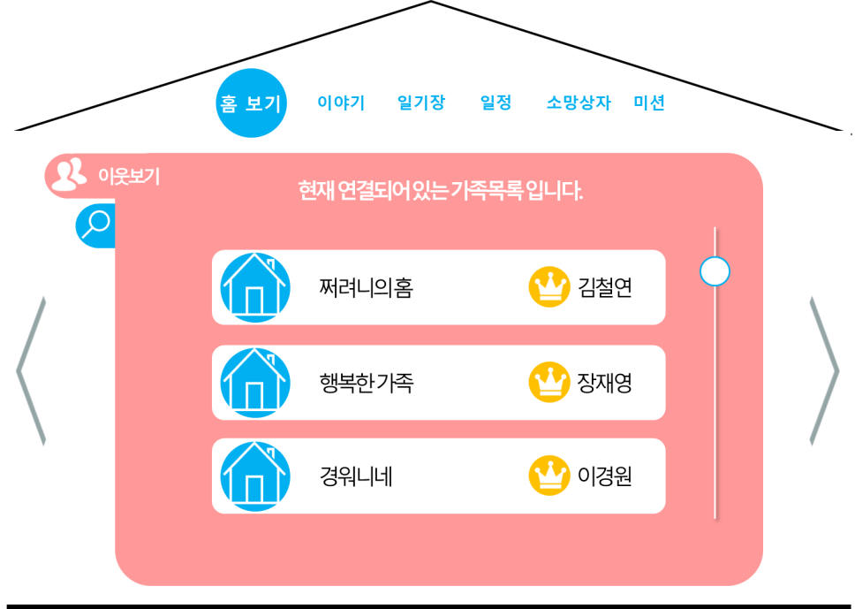
화면ID | Web_UC031_#2 | 화면제목 | 관리자의 이웃 홈 보기 화면.
페이지경로 : Web_UC031_#1 화면에서 이웃 보기 정보 선택 |  |  | Description (장한별)
 |  |  | 1 | 이웃보기 클릭 시 디폴트로 이웃 홈 보기 탭이 선택되어 이웃 목록이 출력된다. 관리자는 이웃 홈 보기 탭과 이웃 홈 찾기 탭을 사용할 수 있다. 이웃 홈 보기 탭은 이웃으로 연결되어 있는 이웃 가족 홈의 정보를 보여준다.
 |  |  | 2 | 이웃 홈 찾기 탭 버튼. 클릭 시, 이웃 홈 찾기 화면으로 이동하여 이웃 홈을 검색 할 수 있다.
 |  |  | 3 | 이웃 홈 정보 목록. 이웃 연결이 되어 있는 이웃 가족들의 홈 정보를 보여준다. 이웃 홈 가족의 이름과 매니저의 이름이 보여진다. 클릭 시, 서버에서 이웃 홈 가족의 정보를 받아오고 이웃 홈 보기 화면으로 이동한다.
 |  |  | 4 | 뒤로가기 버튼. 클릭 시, 홈 보기 화면으로 이동한다.
1
2
3
4

Slide 3
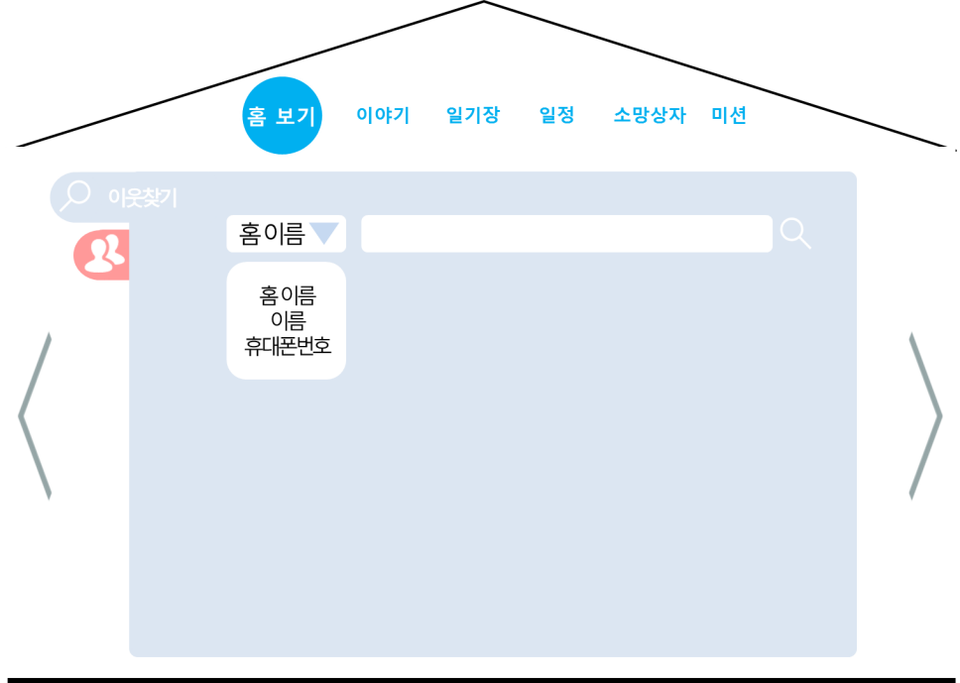


화면ID | Web_UC031_#3 | 화면제목 | 이웃 검색 화면.
페이지경로 : Web_UC031_#2 화면에서 이웃 홈 찾기 탭 클릭 |  |  | Description (장한별)
 |  |  | 1 | 이웃 검색 검색분류. 디폴트로 아무것도 선택되어 있지 않다. 검색분류를 선택하여 이웃가족을 검색 할 수 있다. 홈 이름, (구성원)이름, 휴대폰번호 를 선택할 수 있다.
 |  |  | 2 | 검색어 입력창. 검색할 단어를 입력한다. 각 검색분류에 맞는 검색어를 입력하면 된다. 검색어는 2글자 이상 30글자 이내의 문자열이다.
 |  |  | 3 | 검색 버튼. 검색할 단어를 입력하고 클릭 시, 시스템은 서버로 검색할 단어와 검색분류를 전송하여 그에 해당하는 결과 값을 전송 받는다. 검색분류를 이름, 휴대폰번호로 했을 경우에는 해당 가족 구성원의 프로필이 출력되는 결과 화면 으로 이동한다. 검색분류를 홈이름으로 했을 경우에는 해당 홈의 매니저 프로필 정보가 출력되는 결과 화면으로 이동한다. 검색결과가 없을 경우에는 검색 결과 없음 화면으로 이동한다.
2
3
1
5
검색분류가 선택되지 않았습니다..
4
6

Slide 4
화면ID | Web_UC031_#4 | 화면제목 | 이웃 검색 화면.
페이지경로 : Web_UC031_#2 화면에서 이웃 홈 찾기 탭 클릭 |  |  | Description (장한별)
 |  |  | 4 | 뒤로가기 버튼. 클릭 시, 홈 보기 화면으로 이동한다.
 |  |  | 5 | 검색분류를 선택하지 않고 검색버튼을 누른 경우 출력되는 알림창
 |  |  | 6 | 클릭 시, 알림창만 사라진다.
2
3
1
5
검색분류가 선택되지 않았습니다..
4
6

Slide 5
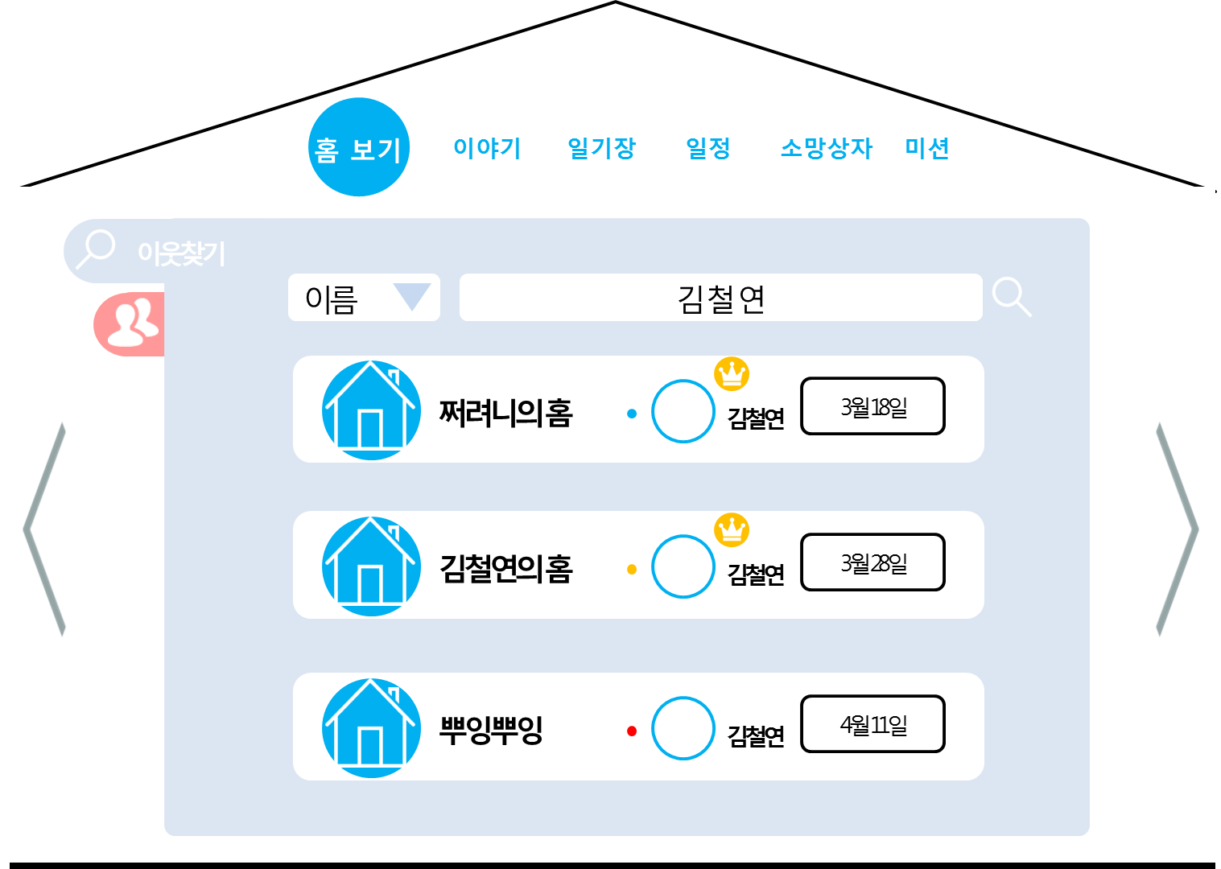
화면ID | Web_UC031_#5 | 화면제목 | 이웃홈 검색결과(휴대폰번호, 이름) 화면
페이지경로 : Web_UC031_#3 화면에서 휴대폰 번호, 이름 검색 분류로 선택 후 검색어를 입력하고 검색 버튼 클릭. |  |  | Description (장한별)
 |  |  | 1 | 검색분류.
 |  |  | 2 | 검색한 단어.
 |  |  | 3 | 검색 결과. 홈 이름과 이웃의 간략프로필을 볼수 있다. 간략 프로필에는 프로필 사진, 이름, 별명, 색상, 생일이 들어간다. 별명은 등록했을 경우 이름 대신 별명이 보이며, 등록하지 않았을 경우 이름이 보인다. 검색한 검색분류 단어에 해당하는 결과값을 서버로부터 가져와서 출력해준다. 이름 및 휴대폰 번호 검색분류로 검색할 경우 해당하는 이름의 구성원을 가지고 있는 구성원의 프로필 사진을 보여준다. 클릭 시, 이웃 홈 보기 화면으로 이동한다.
 |  |  | 4 | 뒤로가기 버튼. 클릭 시, 홈 보기 화면으로 이동한다.
1
2
4
3

Slide 6
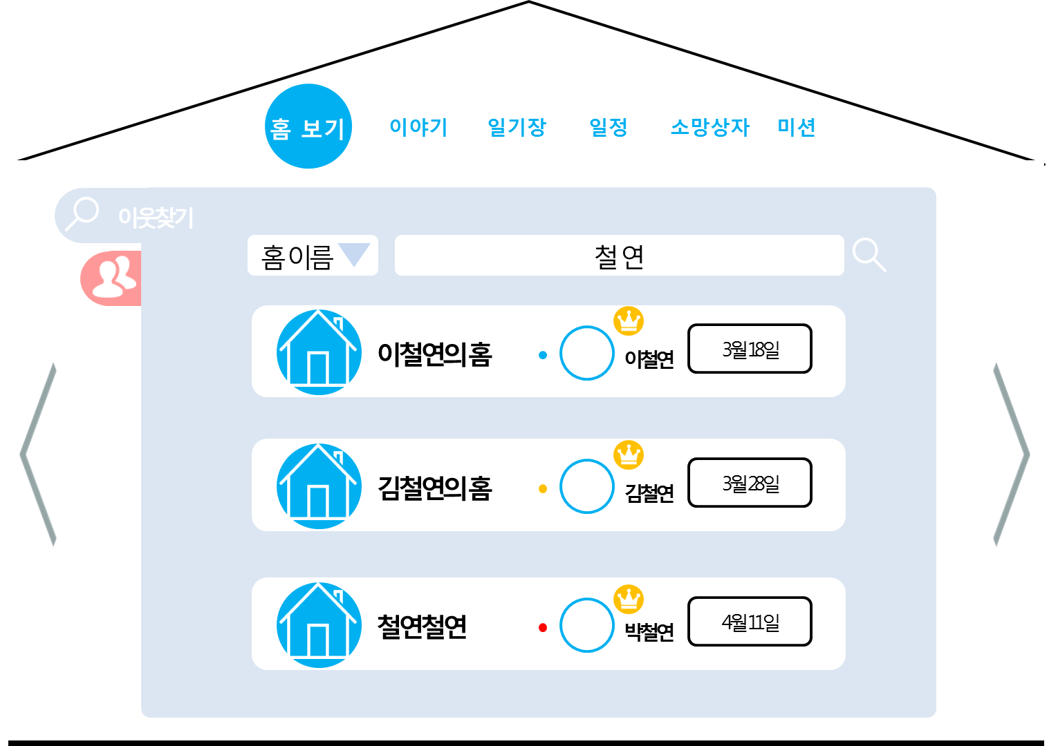
화면ID | Web_UC031_#6 | 화면제목 | 이웃 홈 검색결과(홈 이름) 화면
페이지경로 : Web_UC031_#3 화면에서 홈 이름 검색 분류로 선택 후 검색어를 입력하고 검색 버튼 클릭. |  |  | Description (장한별)
 |  |  | 1 | 검색분류.
 |  |  | 2 | 검색한 단어.
 |  |  | 3 | 검색 결과. 검색한 검색분류 단어에 해당하는 결과값을 서버로부터 가져와서 출력해준다. 홈 이름 검색분류로 검색할 경우 해당하는 이름의 홈 이름을 가지고 있는 있는 홈 매니저의 프로필 사진을 보여준다. 클릭 시, 이웃 홈 보기 화면으로 이동한다.
 |  |  | 4 | 뒤로가기 버튼. 클릭 시, 홈 보기 화면으로 이동한다.
1
2
4
3

Slide 7
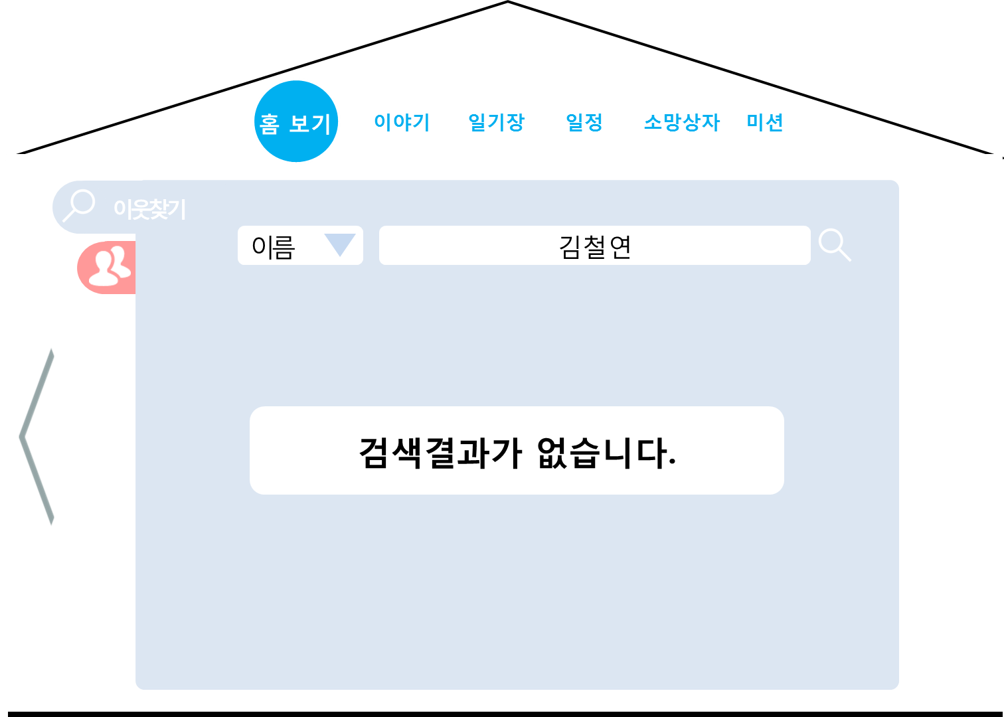
화면ID | Web_UC031_#7 | 화면제목 | 이웃 홈 검색결과 화면
페이지경로 : Web_UC031_#3 화면에서 검색 버튼 클릭. |  |  | Description (장한별)
 |  |  | 1 | 검색분류.
 |  |  | 2 | 검색한 단어.
 |  |  | 3 | 검색 결과. 검색한 검색분류 단어에 해당하는 결과값을 서버로부터 가져와서 출력해준다. 서버가 아무런 결과를 가지고 오지 못했을 경우 홈 정보 대신 검색결과가 없다는 문구를 출력한다.
 |  |  | 4 | 뒤로가기 버튼. 클릭 시, 홈 보기 화면으로 이동한다.
1
2
4
3

Slide 8
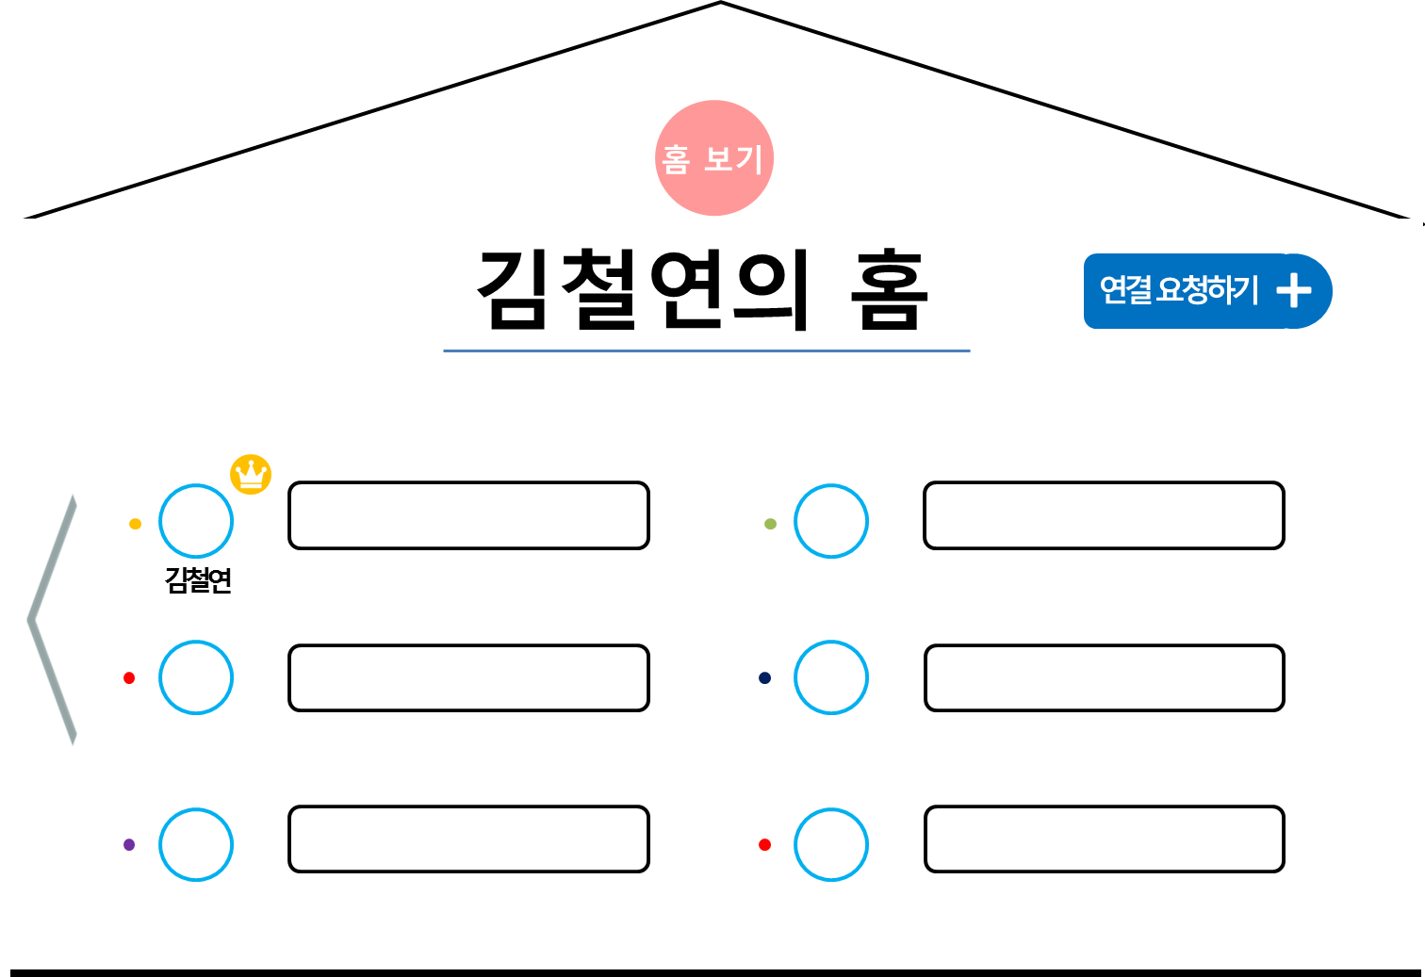
화면ID | Web_UC031_#8 | 화면제목 | 관리자가 선택한 이웃홈 화면
페이지경로 : Web_UC031_#5,6 에서 이웃 홈 정보 선택. |  |  | Description (장한별)
 |  |  | 1 | 관리자가 검색결과에 따라 선택한 이웃가족의 홈 이름이 보여진다.
 |  |  | 2 | 관리자일 경우 연결 요청하기 버튼을 볼 수 있으며, 관리자가 아닐 경우에는 볼 수 없다. 이웃이 아닐 때 이웃 홈 화면에서 연결 요청하기 버튼이 나타난다. 클릭 시, 연결 요청 확인 창이 보여진다.
 |  |  | 3 | 현재 이웃일 경우 이웃임을 표시한다. 또한 현재 이웃일 경우에는 연결 요청하기가 보이지 않는다.
 |  |  | 4 | 검색한 이웃 홈에 속한 가족 구성원들의 간략 프로필이 보여진다. 이웃 가족 구성원의 프로필 사진, 이름, 별명, 생일, 색상 등을 보여준다. 클릭 시, 서버에서 선택한 이웃 가족 구성원의 정보를 받아오고, 이웃 홈보기 화면으로 이동한다.
 |  |  | 5 | 뒤로가기 버튼. 클릭 시, 홈 보기 화면으로 이동한다.
1
2
3
이웃 입니다 .
4
5

Slide 9
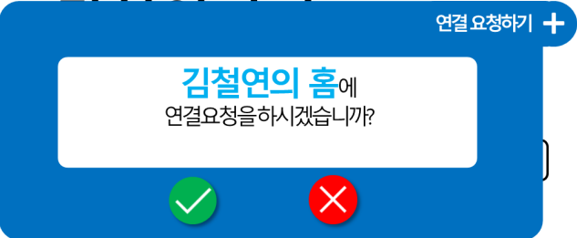
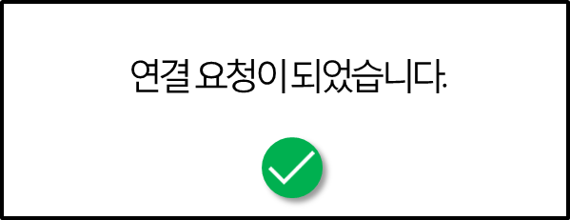
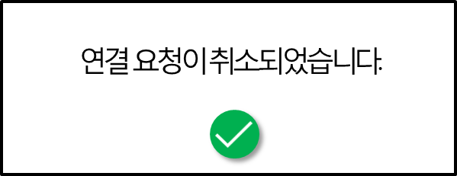
화면ID | Web_UC031_#9 | 화면제목 | 이웃 홈에 연결 요청
페이지경로 : Web_UC031_#5,6 에서 이웃 홈 정보 선택. |  |  | Description (장한별)
 |  |  | 1 | 확인 버튼. 클릭 시, 서버로 데이터를 전송하여 이웃 홈의 매니저에게 이웃 연결 요청이 보내진다. 2번으로 이동한다.
 |  |  | 2 | 연결 요청이 되었다는 알림창
 |  |  | 3 | 클릭 시, 이웃 홈보기로 이동한다.
 |  |  | 4 | 클릭 시, 5번 알림창을 띄운다.
 |  |  | 5 | 연결 요청이 취소되었다는 알림창
 |  |  | 6 | 클릭 시, 알림창만 사라진다.
1
4
이웃 입니다 .
별명 : 막냉이, 생일 : 3월 28일
2
5
3
6

Slide 10
화면ID | Web_UC031_#10 | 화면제목 | 관리자가 선택한 이웃홈 화면
페이지경로 : Web_UC031_#5,6 에서 이웃 홈 정보 선택. |  |  | Description (장한별)
 |  |  | 1 | 이웃과 연결하기 대신 이웃이라는 표현이 뜨는 것을 볼 수 있다.
1
이웃 입니다 .

